Slide 1
সবাইকে শুভেচ্ছা

Slide 2
পরিচিতি
শিক্ষক পরিচিতি
পাঠ পরিচিতি
মুহাম্মদ লোকমান সিকদার
সিনিয়র প্রভাষক
তথ্য ও যোগাযোগ প্রযুক্তি
হযরত এয়াছিন শাহ পাবলিক কলেজ
রাউজান,চট্টগ্রাম।
অধ্যায়ঃ-৩য়
বিষয়ঃ-তথ্য ও যোগাযোগ প্রযুক্তি
সময়ঃ-৪৫মি
তারিখঃ-২৪/৩/২০২০

Slide 3
প্রেষনা দান

Slide 4
পাঠ ঘোষনা
আমাদের আজকের পাঠ-------
সংখ্যা পদ্ধতি-০১
(Number System-01)

Slide 5
শিখন ফল
পাঠ শেষে শিক্ষার্থীরা-------
১)সংখ্যা পদ্ধতি কি- তা বলতে পারবে।
২) দশমিক সংখ্যাকে বিভি ন্ন পদ্ধতিতে রুপান্তর করতে পারবে ।

Slide 6
Number System
সংখ্যা পদ্ধতিঃ- বিভিন্ন সাংকেতিক চিহৃ ব্যবহার করে সংখ্যা লেখা ও প্রকাশ করার পদ্ধতিকে সংখ্যা পদ্ধতি বলা হয়।
সংখ্যা পদ্ধতি দুই প্রকার।যথাঃ-
১)পজিশনাল সংখ্যা পদ্ধতি
২)নন-পজিশনাল সংখ্যা পদ্ধতি

Slide 7
Positional Numbering System
এই পদ্ধতিতে কোন একটি সংখ্যার মান বের করার জন্য দরকার-
সংখ্যাটিতে ব্যবহ্নত অংকগুলোর নিজস্ব মান।
সংখ্যা পদ্ধতির বেস।
সংখ্যাটিতে ব্যবহ্নত অংকগুলোর স্থানীয় মান।
এতে প্রতিটি সংখ্যাকে ডট দিয়ে পূর্ণাংশ ও ভগ্নাংশ এ দুই ভাগে ভাগ করা হয়।

Slide 8
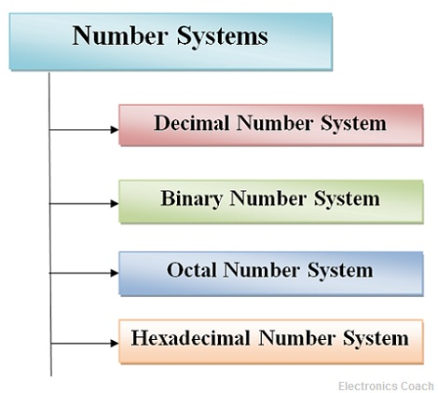
Number Systems
সংখ্যা পদ্ধতির ভিত্তিঃ- কোন সংখ্যা পদ্ধতির ভিত্তি বলতে ঐ সংখ্যা পদ্ধতিতে ব্যবহৃত মোট প্রতীকসমূহের সংখ্যাকে বুঝায়।
পজিশনাল সংখ্যা পদ্ধতি ৪ প্রকার। যথাঃ-

Slide 9
Number Systens

Slide 10
Number Systems

Slide 11
একক কাজ
সংখ্যা পদ্ধতি কী?

Slide 13
Decimal to Binary

Slide 14
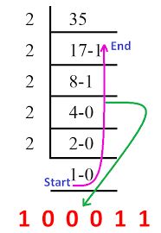
Decimal to Binary

Slide 15
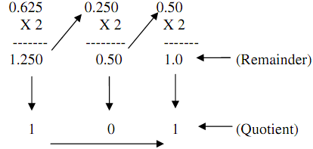
Decimal to Binary
দশমিক সংখ্যা 0.625 কে বাইনারিতে রুপান্তর কর।

Slide 16
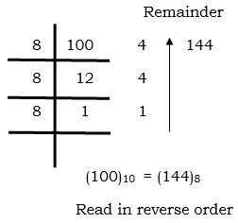
Decimal to Octal

Slide 17
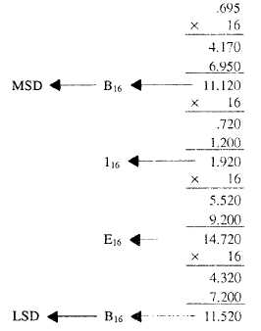
Decimal to Heaxadecimal

Slide 18
দলীয় কাজ়
“ক”দল
“খ”দ্ল
বিভিন্ন প্রকার সংখ্যা পদ্ধতির মৌলিক চিহৃ লেখ
(২৩ )_{১০ কে বাইনারিতে রুপান্তর} কর।

Slide 19
পাঠ মূল্যায়ন
0-20 পর্যন্ত দশমিক সংখ্যাকে বিভিন্ন পদ্ধতিতে রুপান্তর কর।

Slide 20
বাড়ির কাজ
(33.75) _{10 কে} বাইনারি ,অক্টাল,হেক্সাডেসিমেল সংখ্যায় রুপান্তর করে আনবে।

Slide 21
Thank You

